Slide 1

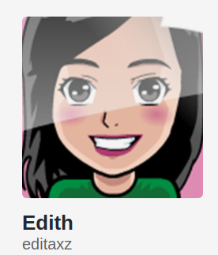
Who I am?
Comunidad docker Lima
DevOps BCP – Everis
https://github.com/editaxz
edit44@outlook.comC

Slide 2

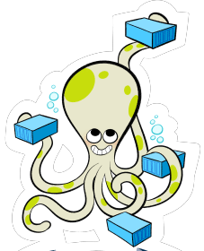



Docker Ecosystem
Edith Puclla

Slide 3
AGENDA
Docker
Docker hub
Docker compose
Networking
Monitoring

Slide 4
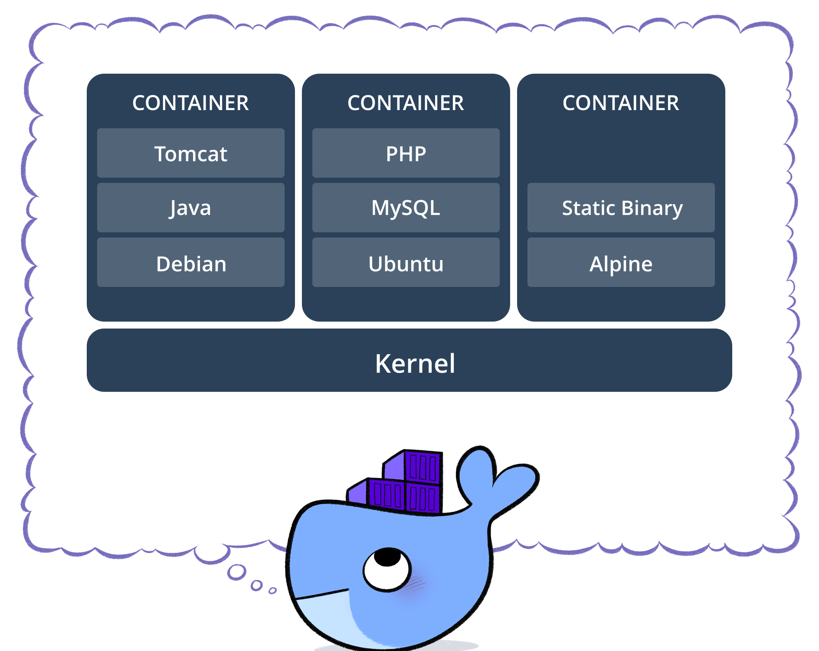
Qué es docker?
Es una herramienta diseñada para facilitar la creación, implementación y ejecución de aplicaciones mediante el uso de contenedores.

Slide 5
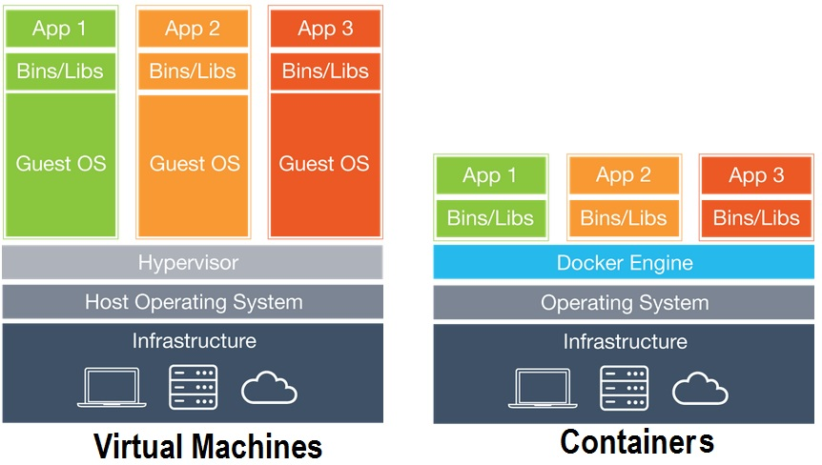
Máquina virtual != contenedor

Slide 6
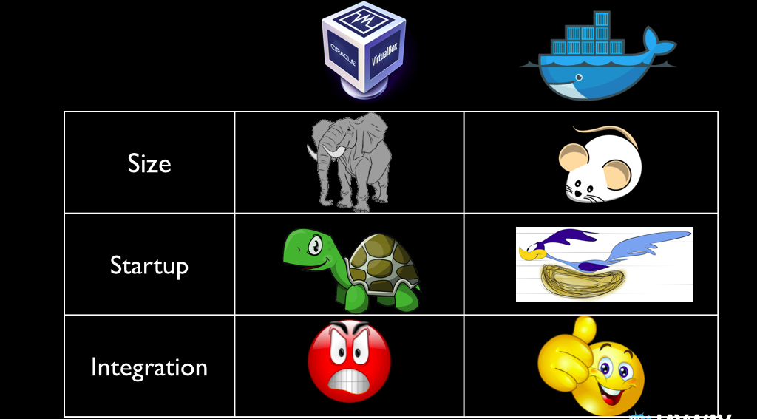






Máquina virtual vs. docker

Slide 7
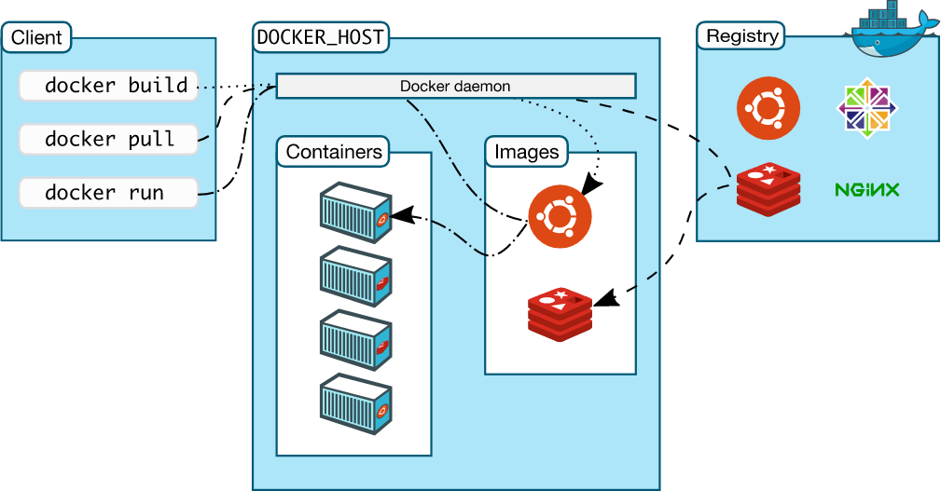
Arquitectua de docker

Slide 8
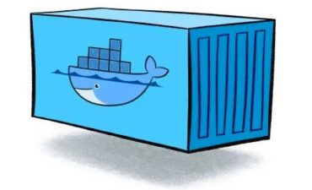


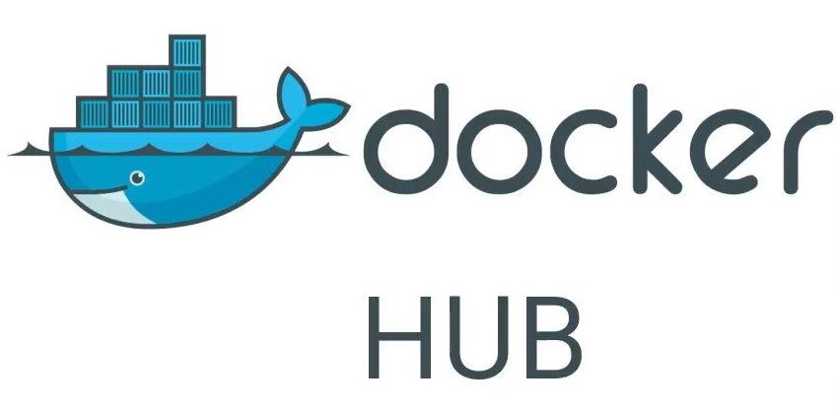

Práctica : imagen, contenedor y docker hub
contenedor
Imagen
Image
https://github.com/editaxz/gdg-lima-docker-ecosystem

Slide 9
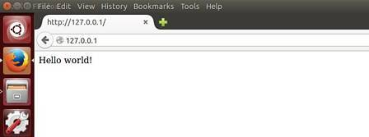

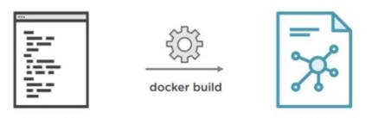


Practica: DockerFile
docker build
dockerfile
docker image
container

Slide 10



Docker compose
"Docker Compose" es una herramienta para definir y correr aplicaciones Docker multi-contenedor. Pensado para el entorno de desarrollo y para cuando tenemos aplicaciones que empiezan a ser complejas”
https://github.com/editaxz/gdg-lima-docker-ecosystem

Slide 11
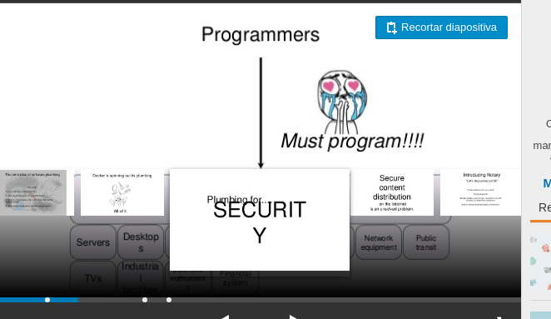

Programmers
Must program!!!!

Slide 12
Metafora docker

Slide 17
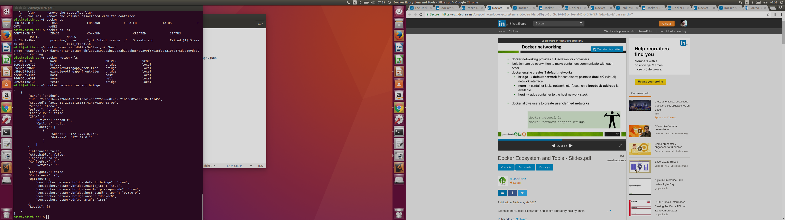
dbf2bc9a59aa

Slide 18

Ciclo de vida de un contenedor

Slide 19
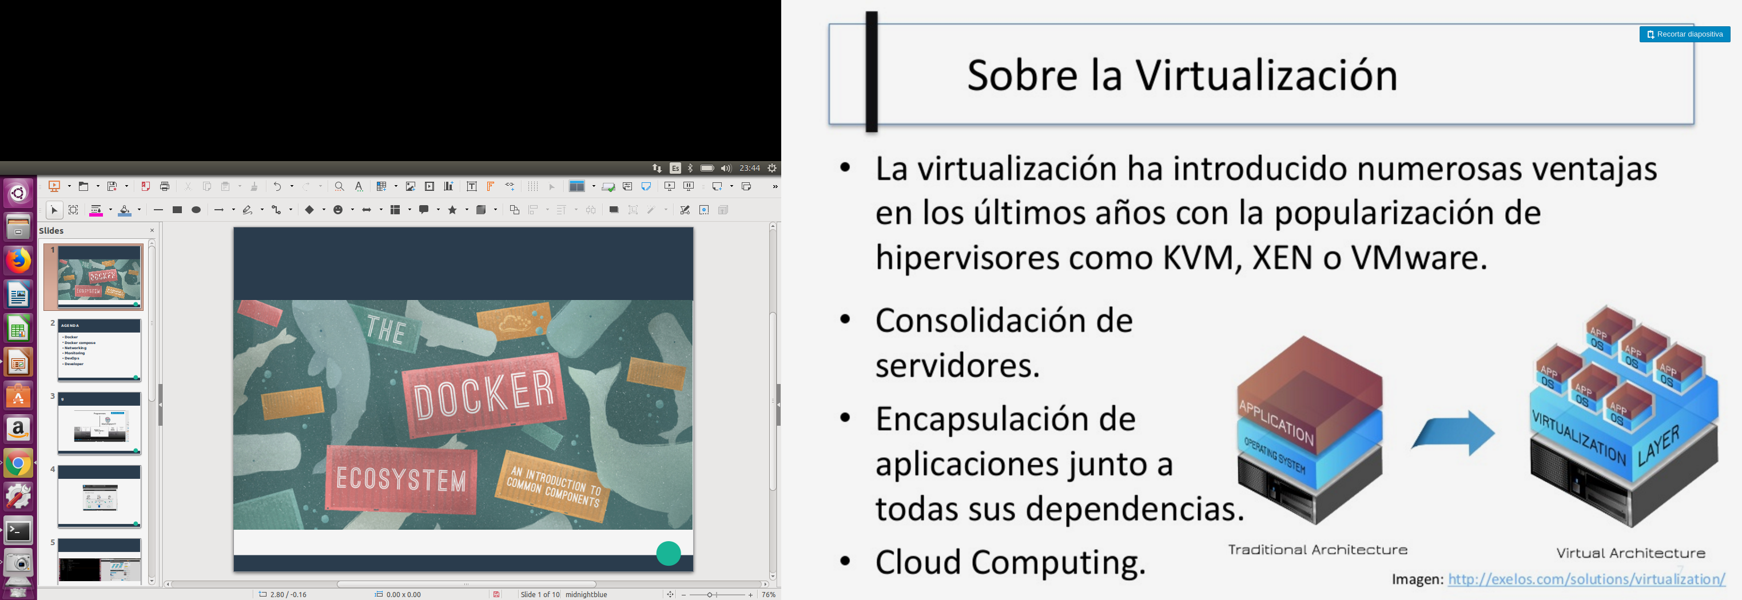
git clone

